Slide 1
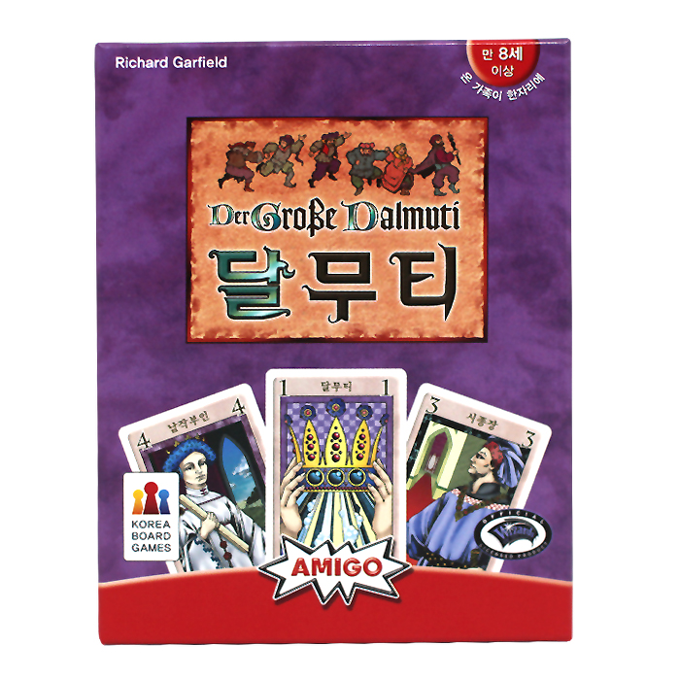

Slide 2
게임 소개
게임 전 알아보기 / 준비
게임 방법
추천 게임

Slide 3
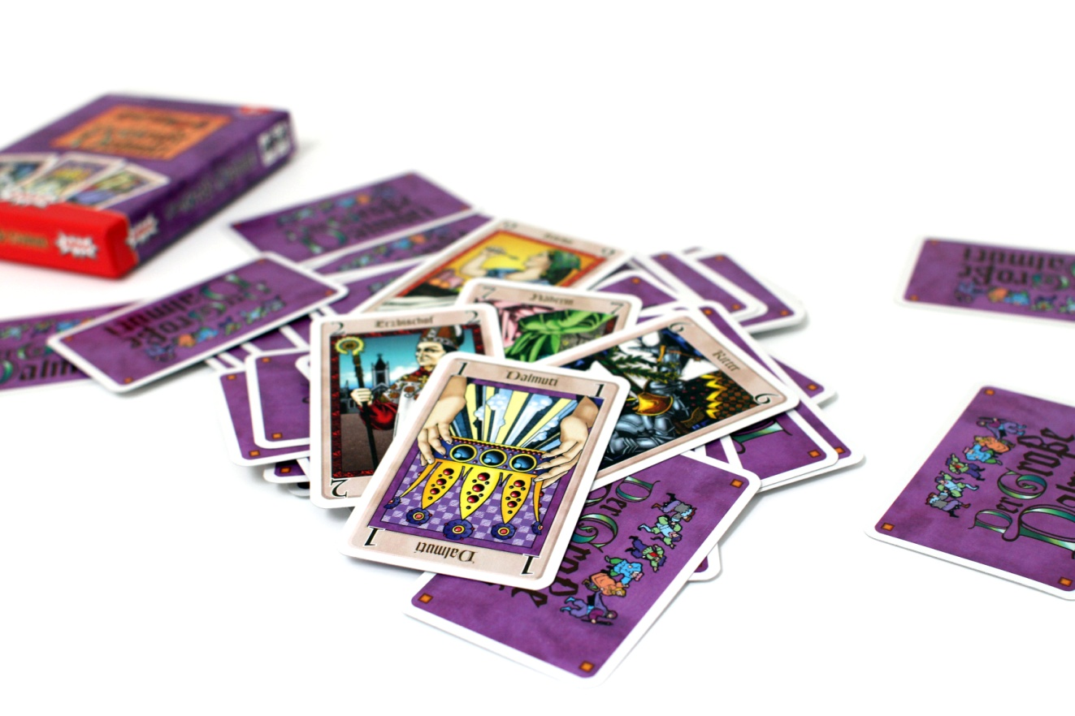
1
게임 소개
1. 멘사가 선택한 계급투쟁 게임
2. 정해진 규칙대로 가진 카드를 빨리
비워서 높은 계급을 얻는 것이 목표
3. 높은 계급의 사람들은 자신의
유리한 특권을 활용하는 게임

Slide 4
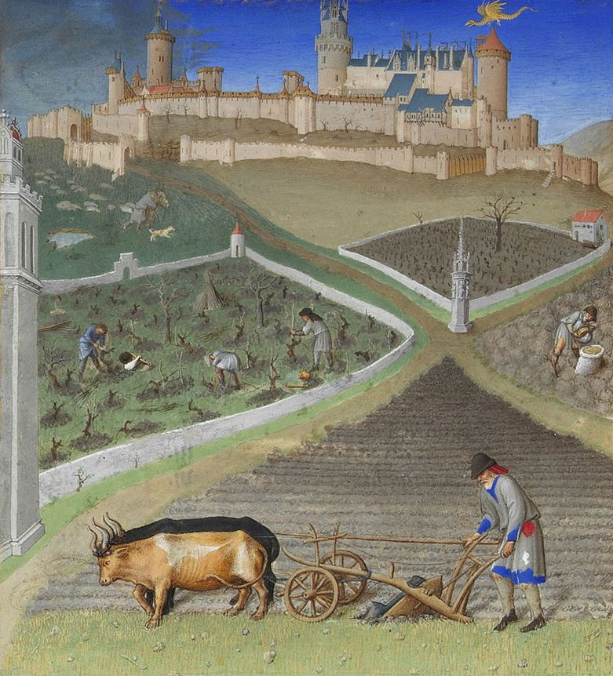
2
게임 전 알아보기
중세 봉건제도
중세시대에 일정한 땅과 백성을 가지고 통치하는 사람을 영주라고 합니다. 왕에게 충성을 맹세한 영주는 땅과
백성을 다스릴 권한을 부여 받게 되고, 이 계약은 땅을
매개로 이루어집니다. 영주가 다스리는 작은 마을을
장원이라고 하는데 이 곳에서 영주는 왕과 같은 권력을
누렸습니다. 장원에는 다양한 사람들이 살고 있습니다.
종교를 담당하는 대주교와 수녀, 높은 지위의 기사와 남작, 농사를 짓는 농노까지 다양한 계급이 존재하였습니다.

Slide 5
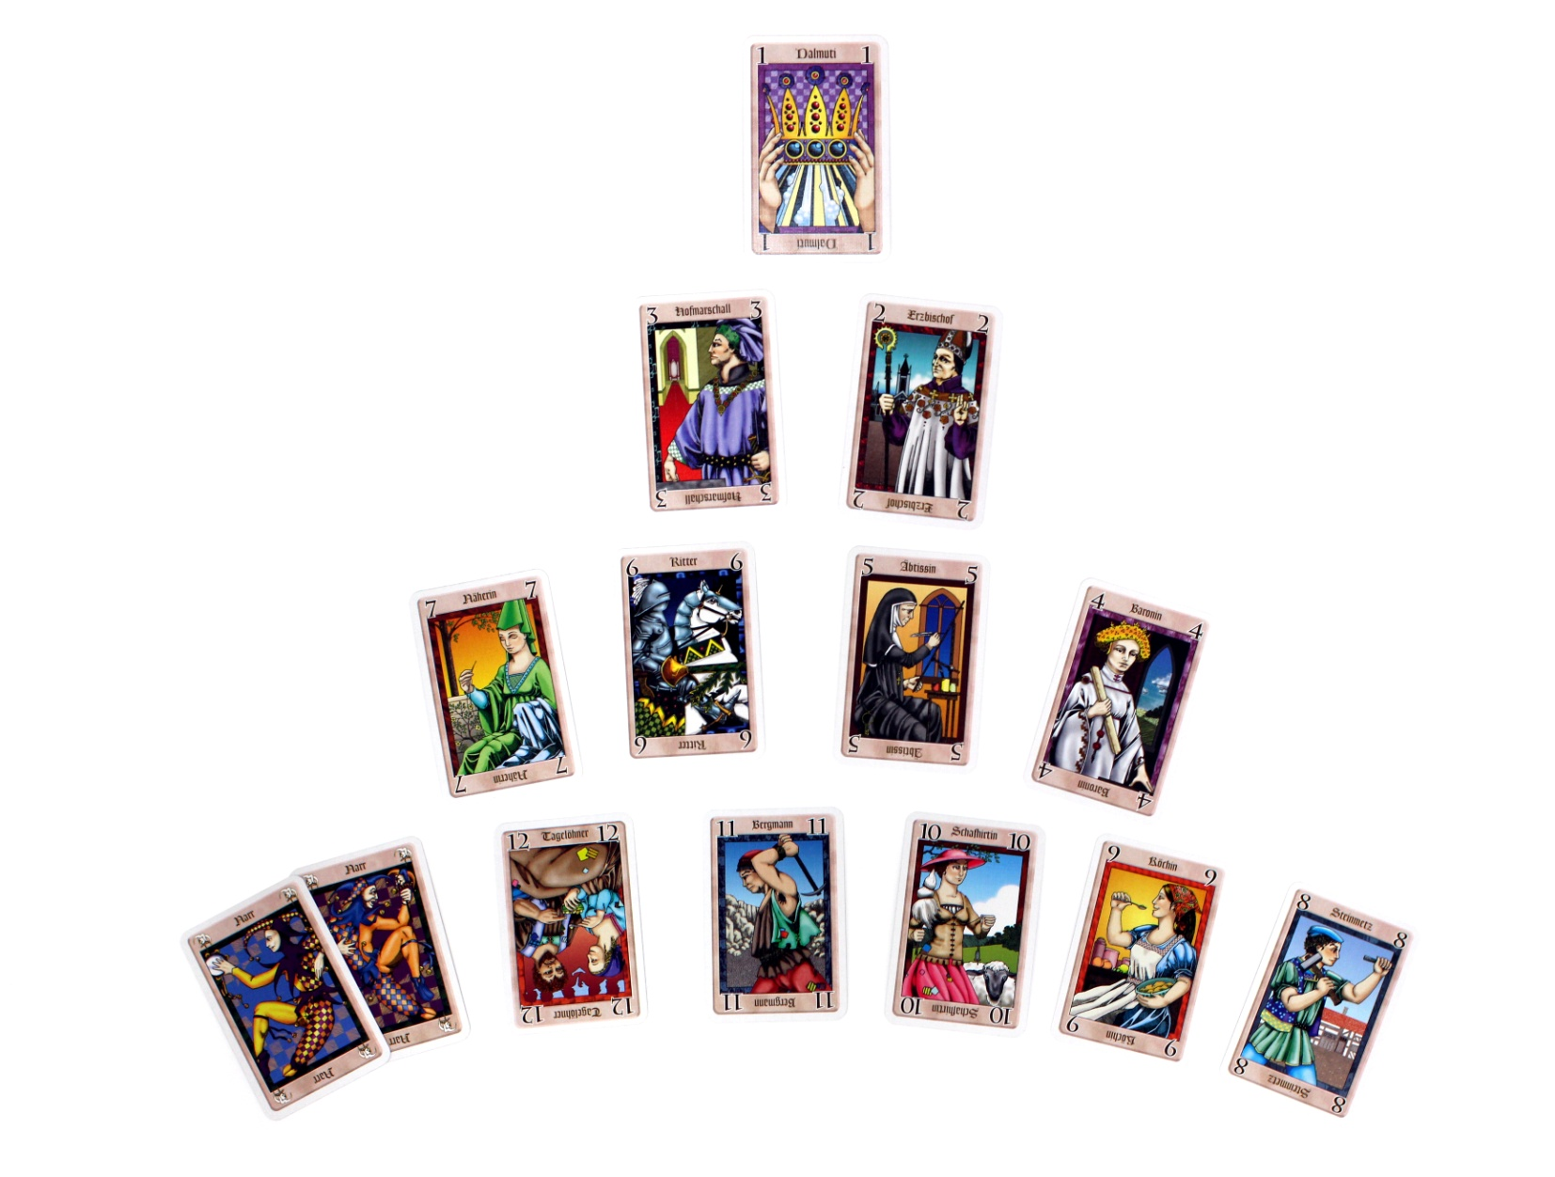
2
게임 전 알아보기
달무티 카드에 써 있는 숫자는
카드의 장수입니다.
1번 카드는 1장, 2번 카드는 2장, ……
12번 카드는 12장이 있으며,
어릿광대만 2장이며
13번 카드로 취급합니다.

Slide 6
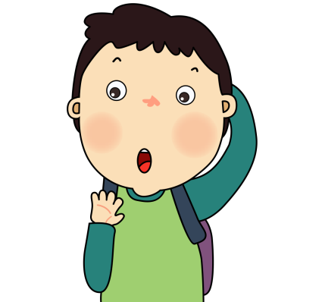



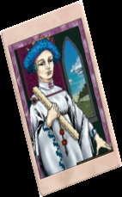
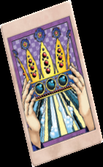
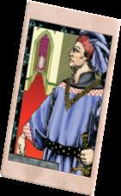
2
게임 준비
카드의 숫자가 낮은 순서대로
달무티의 왼쪽부터 자리에 앉습니다.
같은 숫자 카드를 뽑은 경우 해당 사람만
다시 1장씩 뽑아 계급을 결정합니다.
달무티가 원하는 자리에 앉으면
가장 작은 숫자를 뽑은 사람이
달무티가 됩니다.
모든 카드를 섞어 각자 1장씩 뽑습니다.
4 남작부인 4
1 달무티 1
3 시종장 3

Slide 7
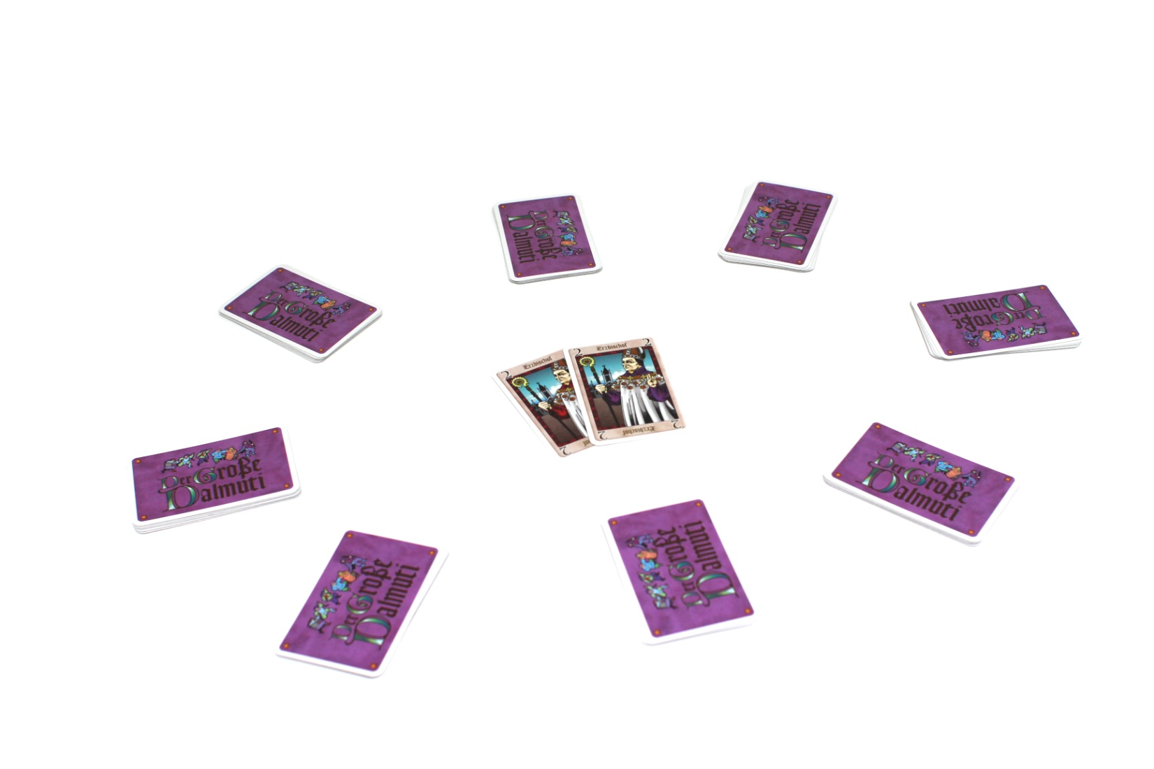
2
게임 준비 – 카드 나누기
신분이 가장 낮은 플레이어(농노)가
카드가 다 떨어질 때까지 달무티부터
시계방향으로 한 장씩 계속 나눠줍니다.
게임 진행방향도 달무티부터
시계방향으로 차례가 돌아갑니다.

Slide 8
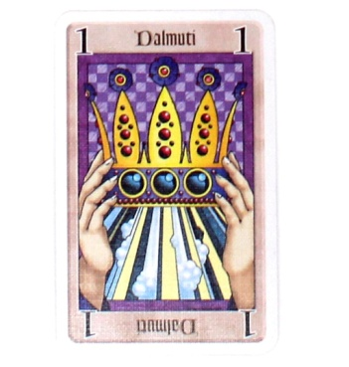
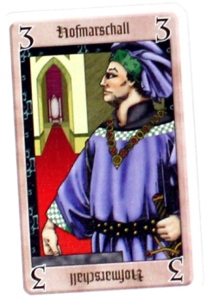
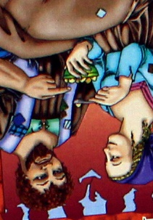
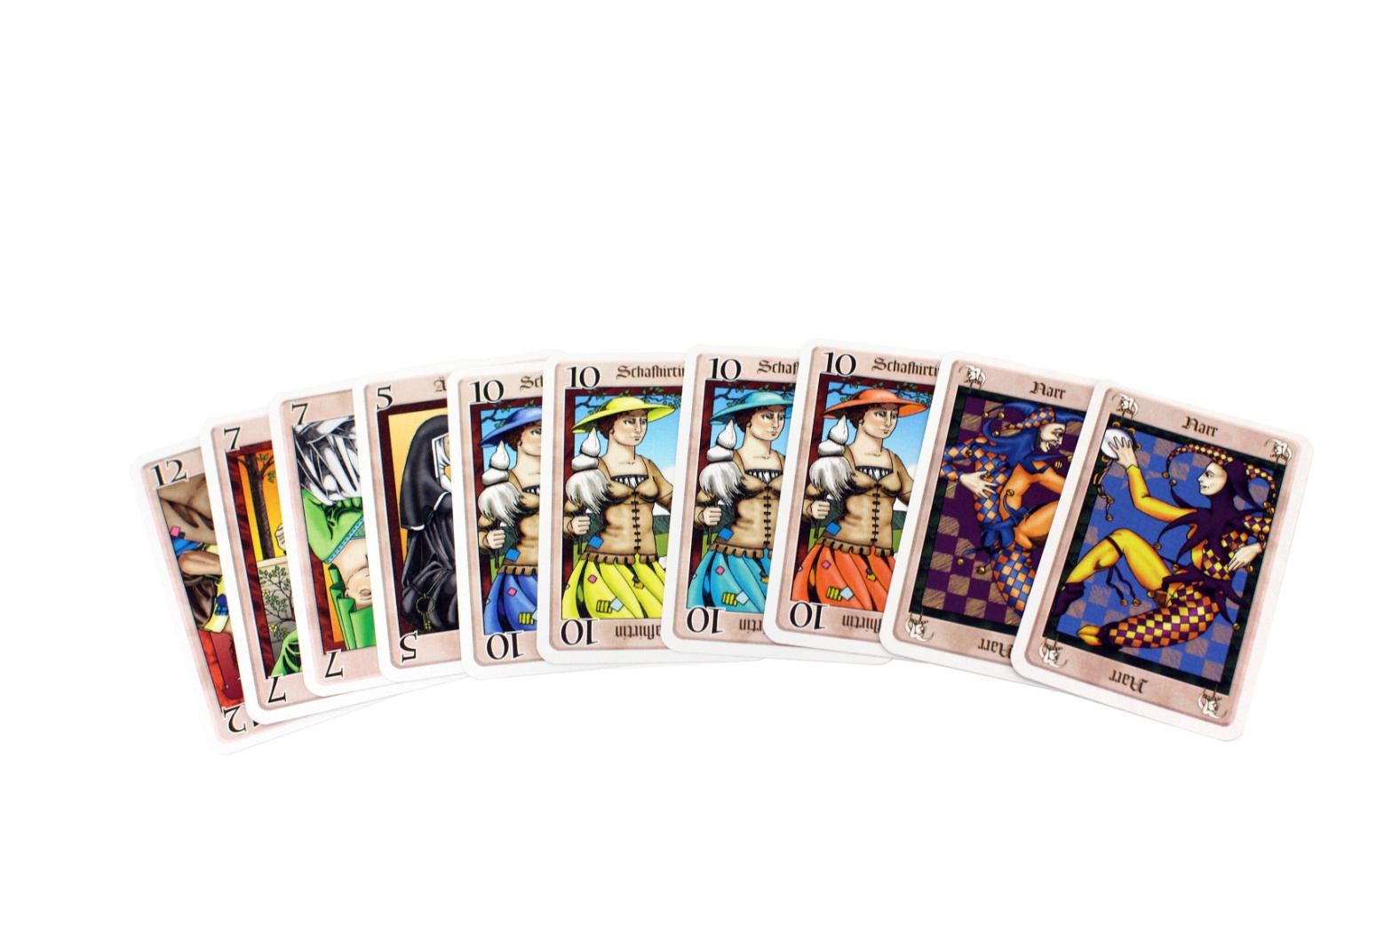
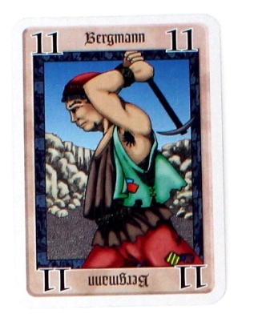
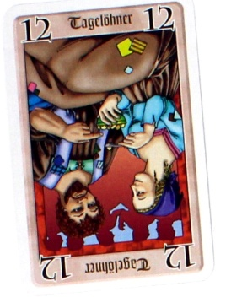
2
게임 준비 - 세금
달무티는 자기 카드를 보고 원하는 카드
두 장을 골라 농노에게 줍니다.
농노는 숫자가 가장 낮은 카드 두 장을
세금으로 바쳐야 합니다.
달무티 다음 계급인 총리대신도
농노보다 한 계급 높은 소작농과
한 장으로 세금 카드교환을 합니다.
농노
달무티

Slide 9
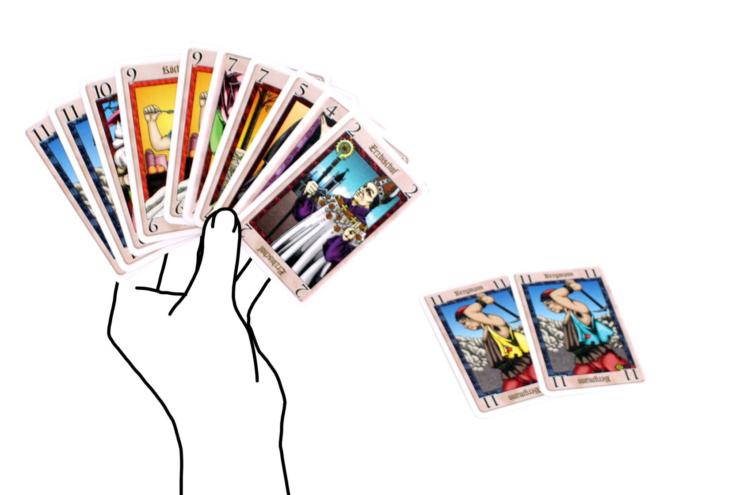
3
게임 방법
달무티는 같은 숫자의 카드를
원하는 장 수만큼 낼 수 있습니다.
그 다음 사람은 그보다 더 낮은 숫자의
카드를 같은 장 수만큼 내야 합니다.
카드를 낼 수 없거나 내기 싫다면
패스 할 수 있습니다.
패스!!

Slide 10
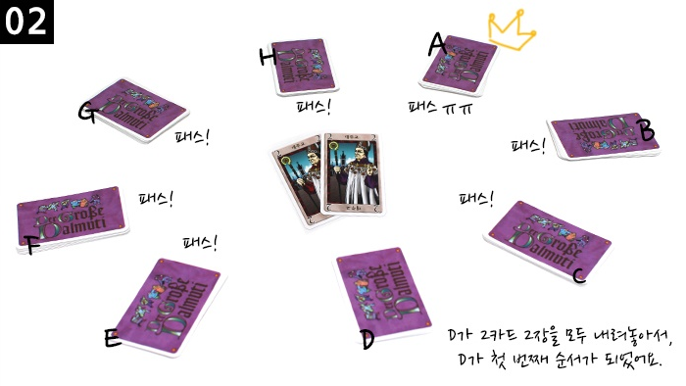
3
게임 방법
예를 들어, D가 카드를 내려놓은 다음
모든 사람이 패스를 했다면,
여태까지 낸 카드를 모두 치우고,
D가 첫번째로 다시
원하는 카드를 내려놓습니다.

Slide 11
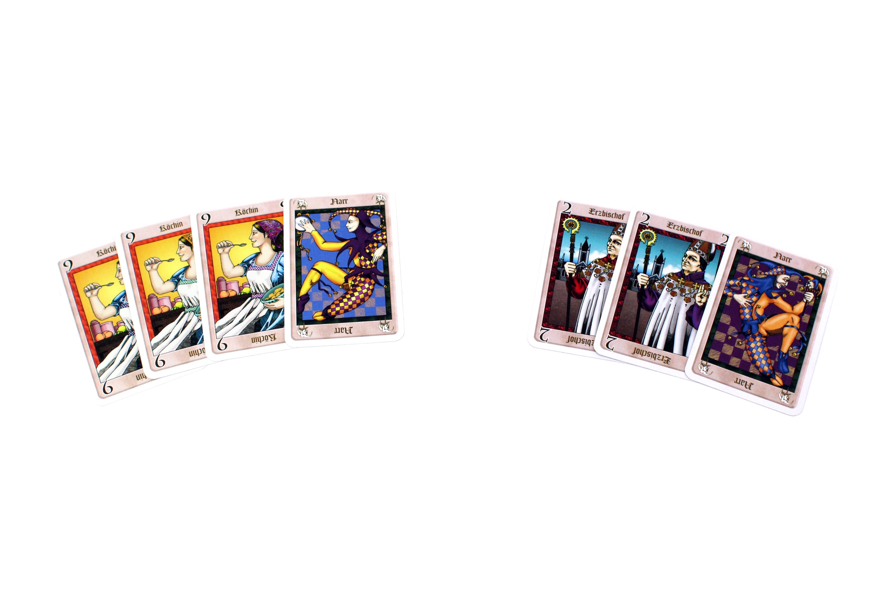
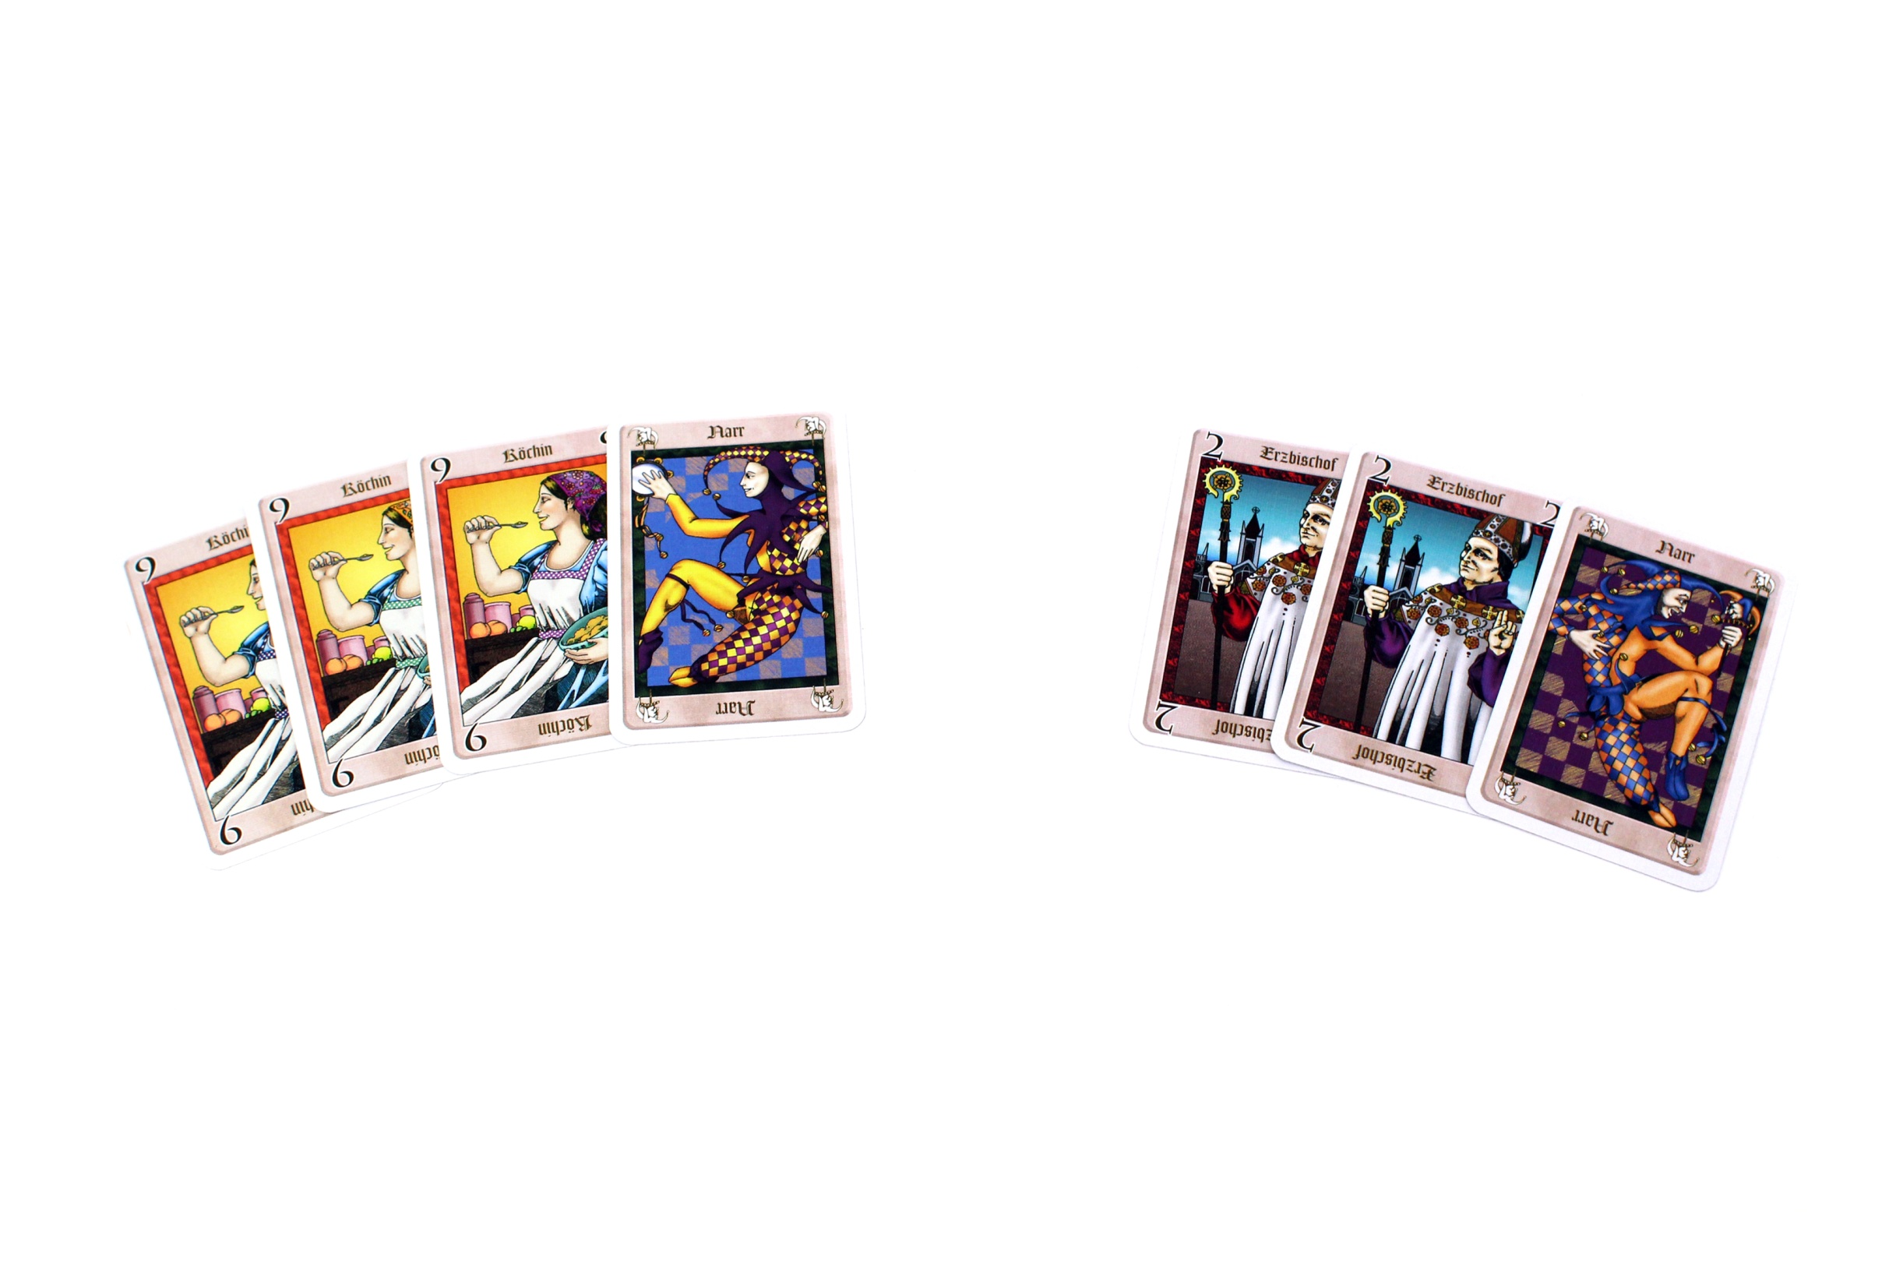
3
게임 방법 - 어릿광대
어릿광대는 홀로 쓰이면 13번 카드이지만,
다른 카드들과 함께 낸다면
그 번호의 카드가 될 수 있습니다.
예를 들어, 9번 카드 3장과 어릿광대 1장을
낸다면, 9장 카드 총 4장을 낸 것 입니다.

Slide 12
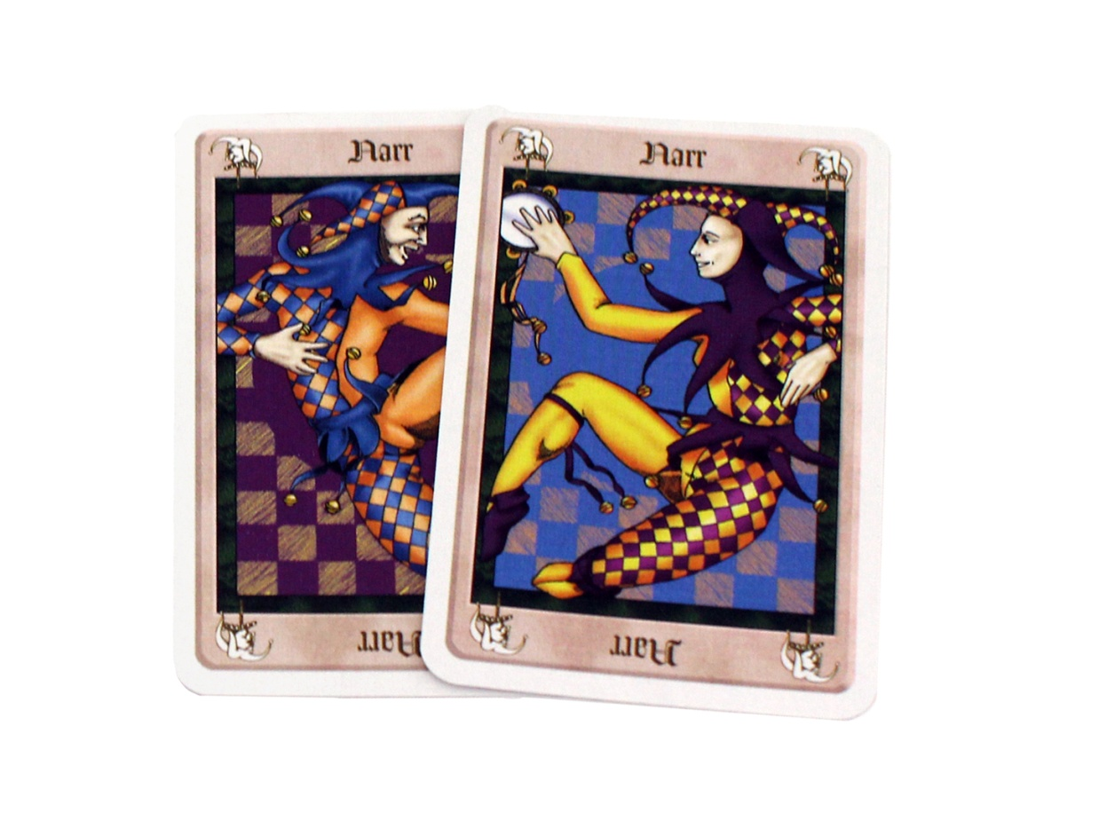

3
게임 방법 – 문제
①
다음 상황에서 내 차례 때 낼 수 있는 카드는?
②
V
③
④

Slide 13
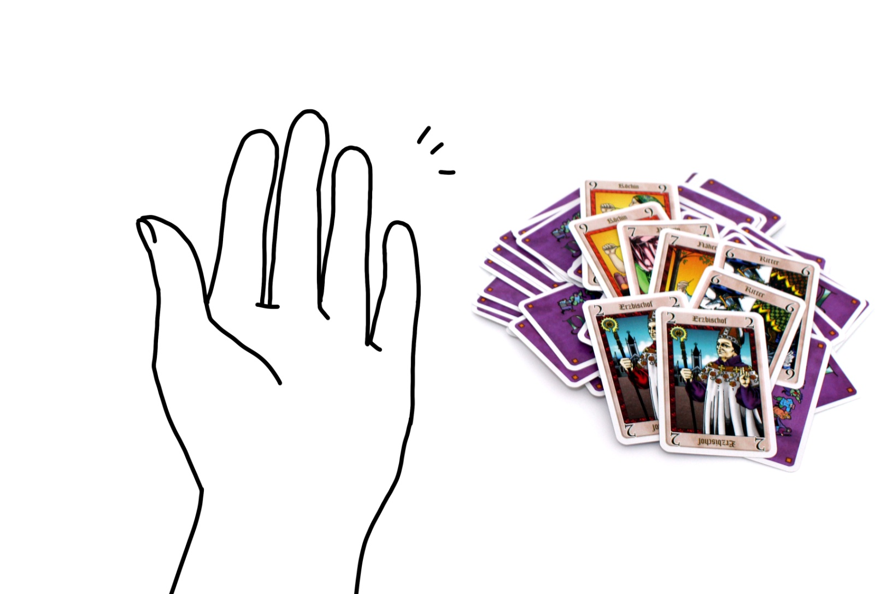
3
게임 방법
가장 먼저 자신의 모든 카드를 내려놓은
사람이 다음 라운드 달무티가 됩니다.
※ 만약 누군가 마지막 카드를 낸 후
그보다 낮은 카드를 모두 내지 못한다면
시계방향으로 다음 사람이 시작합니다.

Slide 14
3
게임 방법
카드를 다 내려놓은 순서대로
다음 라운드 각 지위가 결정됩니다.
이제부터 각자 계급에 어울리게 행동합니다.
계급이 높은 사람은 위엄 있고, 때론 거만하게,
계급이 낮은 사람들은 비굴하게 행동합니다.
앉는 위치도 달무티를 기준으로
다시 바꿔 앉습니다.
등수 | 계급
1등 | 달무티
2등 | 총리대신
중간 | 상인
꼴찌에서 두번째 | 소작농
꼴찌 | 농노

Slide 15
3
게임 방법 - 혁명
누군가 어릿광대 두 장을 가진다면 혁명을
일으킬 수 있고 그 게임에는 세금이 없습니다.
만약 농노가 혁명을 일으킨다면
모든 지위가 거꾸로 되어 농노는 달무티가,
소작농은 총리 대신으로, 상인의 순서도
모두 바뀌는 대혁명이 일어납니다.
대혁명 후에는 세금 없이 게임을 시작합니다.

Slide 16
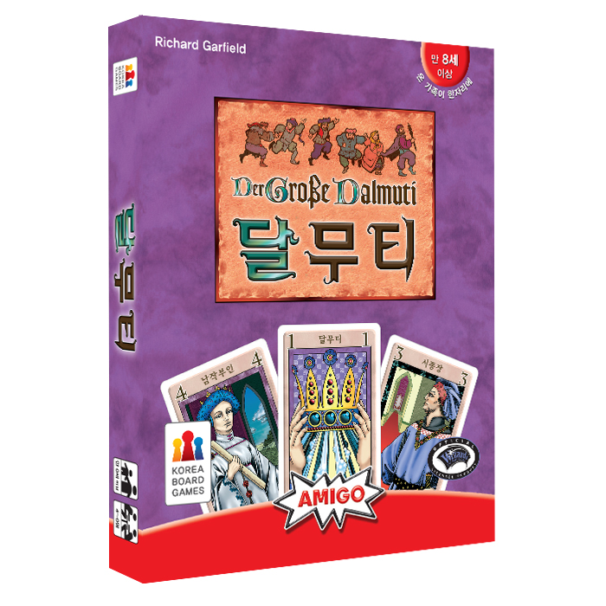
3
게임 종료
전체 게임 종료가 특별히 정해져 있지 않아
미리 정한만큼 게임을 진행합니다.
추가 규칙으로 매 게임 끝난 뒤 자기보다
낮은 지위의 사람 수 만큼 점수를 받고
가장 점수가 높은 사람이 승리하는
방법도 있습니다.

Slide 18
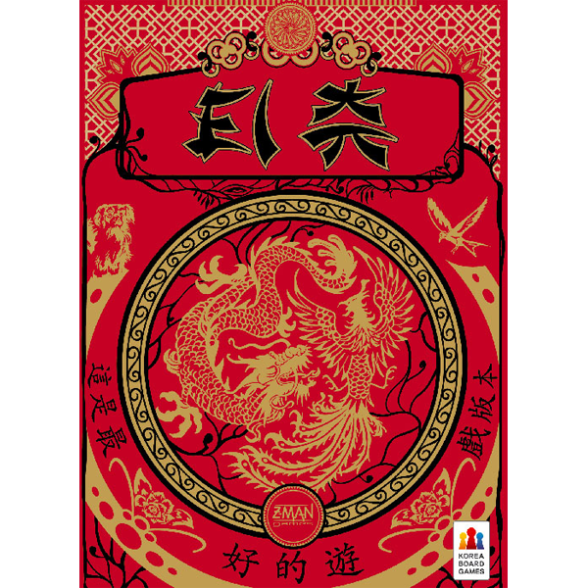

4
추천 게임 – 비슷한 룰의 다른 게임
클라이밍 게임
연산 게임
중국인의 애환과
철학이 담긴 카드 게임
열두 달을 이어지는 별자리의 숫자 싸움!

